Slide 1

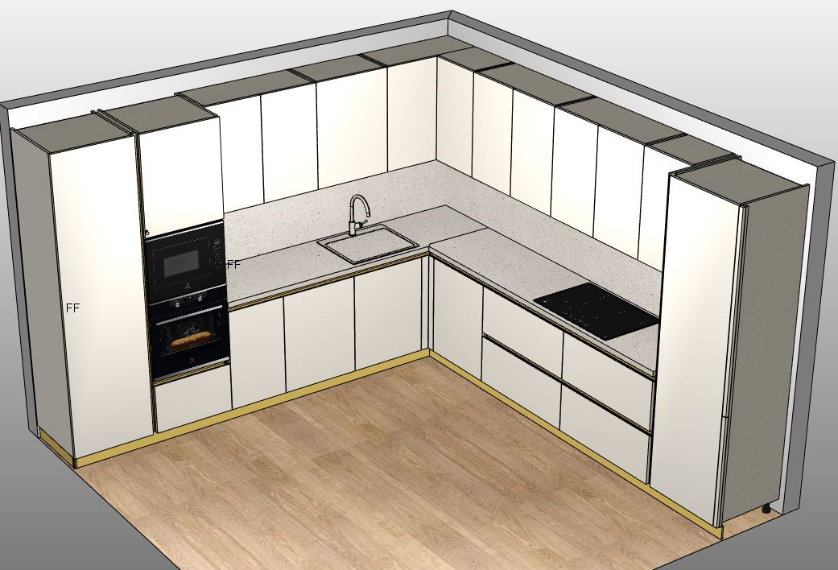


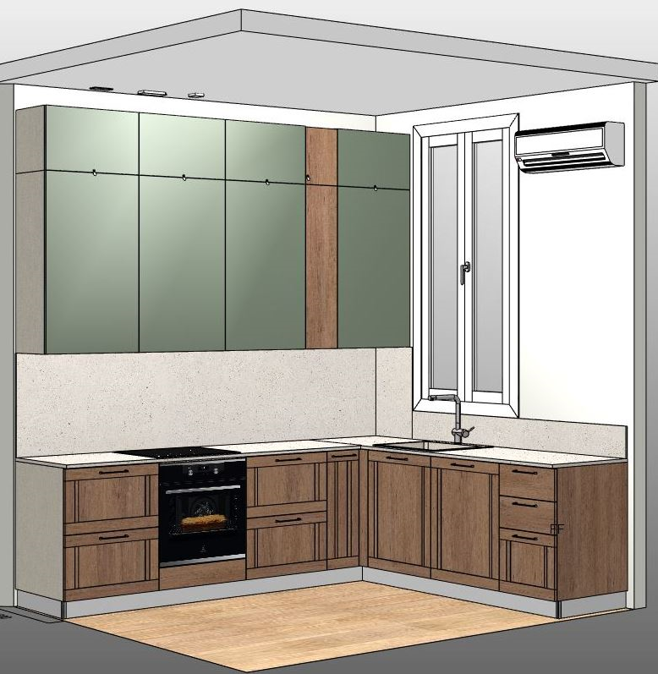



РЕАЛИЗОВАННЫЕ ПРОЕКТЫ
1. ЕЛЕНА (КАЗАНЬ)
Фасад – декоративная облицовка Пенька
Цоколь– отделка Латунь
Модель кухни DELINEA (ф-ка SCAVOLINI, Италия)
Дата проекта: Октябрь 2025
Размер: 3530*3730 мм
Цена проекта (без стоимости столешницы и техники) : 1 517 800руб
Цена погонного метра : 228 000 руб
2. МАКСИМ (КАЗАНЬ)
Фасад – декоративная облицовка Шалфей
Фасад – декоративная облицовка
Дуб LAND
Цоколь– отделка Сталь
Модель кухни MODA (ф-ка SCAVOLINI, Италия)
Дата проекта: Июль 2025
Размер 2660*2350 мм
Цена проекта (без стоимости столешницы и техники) : 883 800руб
Цена погонного метра : 200 000 руб

Slide 2
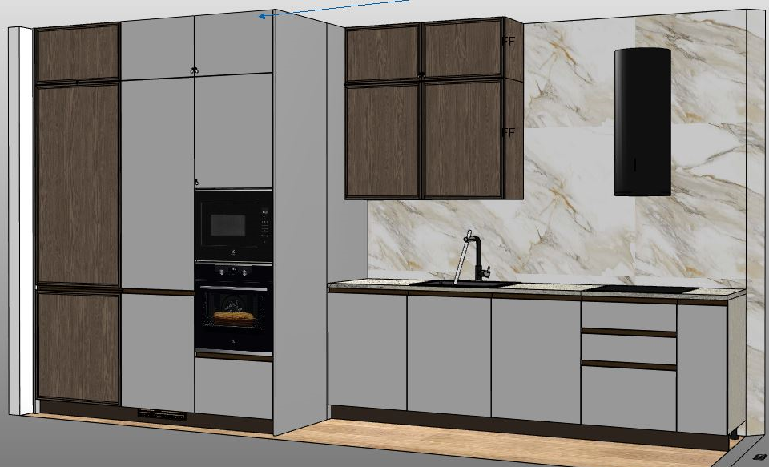


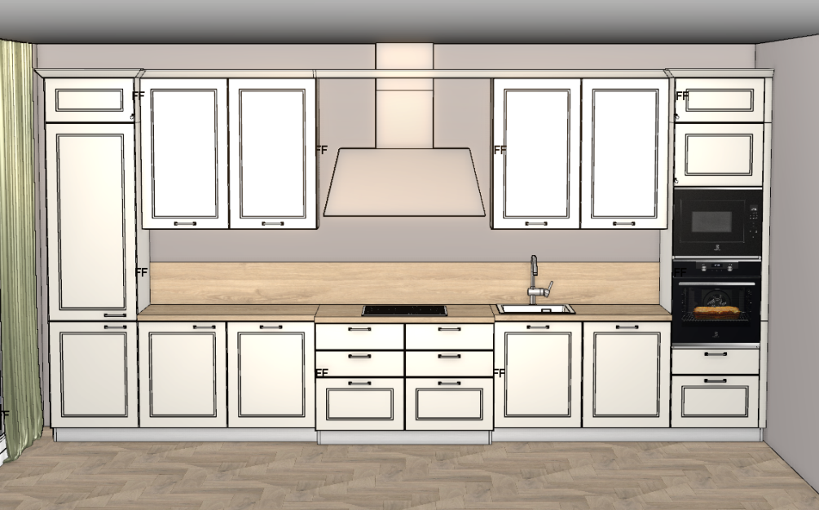


РЕАЛИЗОВАННЫЕ ПРОЕКТЫ
3. ДИЛЯРА (КАЗАНЬ)
Фасад –лак матовый Серая цапля
Фасад –шпон Орех PECAN
Цоколь– отделка Бронза
Модель кухни BOXI+POETICA (ф-ка SCAVOLINI, Италия)
Дата проекта: Июнь 2025
Размер: 2000+2720 мм
Цена проекта (без стоимости столешницы и техники) : 1 377 900руб
Цена погонного метра : 292 000 руб
4. ЕКАТЕРИНА (КАЗАНЬ)
Фасад – лак матовый Песочный
Цоколь– отделка Сталь
Модель кухни COLONY (ф-ка SCAVOLINI, Италия)
Дата проекта: Январь 2025
Размер : 4 850 мм
Цена проекта (без стоимости столешницы и техники) : 1 045 700 руб
Цена погонного метра : 215 600 руб

Slide 3
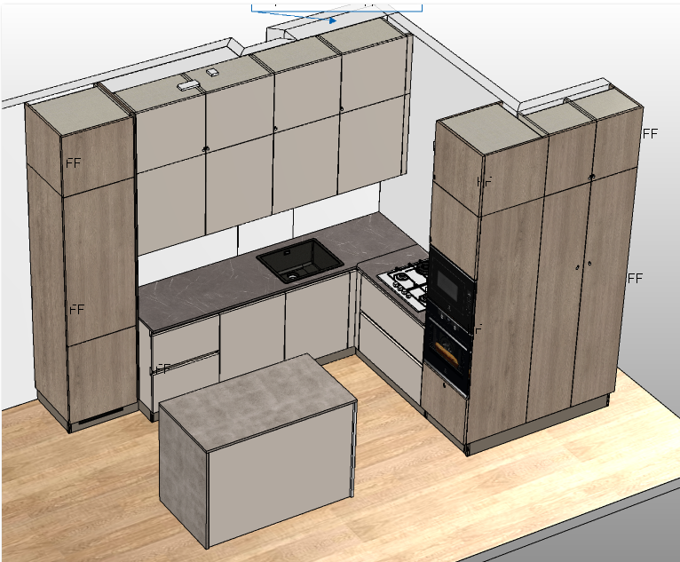


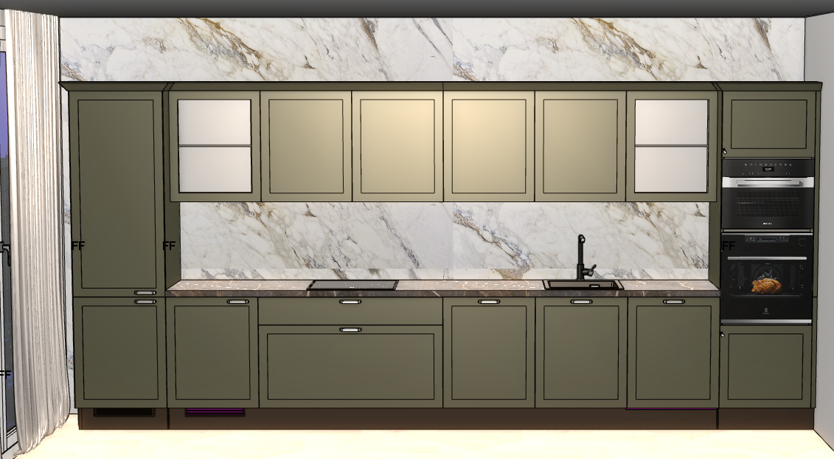


РЕАЛИЗОВАННЫЕ ПРОЕКТЫ
5. ЖАННА (КАЗАНЬ)
Фасад –декоративная облицовка Джут
Фасад –декоративная облицовка
Дуб Известковый
Цоколь– отделка Титан
Модель кухни REGOLA (ф-ка SCAVOLINI, Италия)
Дата проекта: Июль 2025
Размер: 3080*2435*826 мм, остров 1200 мм
Цена проекта (без стоимости столешницы и техники) : 1 402 800 руб
Цена погонного метра : 200 000 руб
6. ЕЛЕНА (КАЗАНЬ)
Фасад – лак матовый Зеленый минерал
Фасад – матированное стекло в рамке лак матовый
Цоколь– отделка Бронза
Модель кухни CARATTERE (ф-ка SCAVOLINI, Италия)
Дата проекта: Март 2025
Размер : 4 800 мм
Цена проекта (без стоимости столешницы и техники) : 1 276 000 руб
Цена погонного метра : 265 800 руб

Slide 4
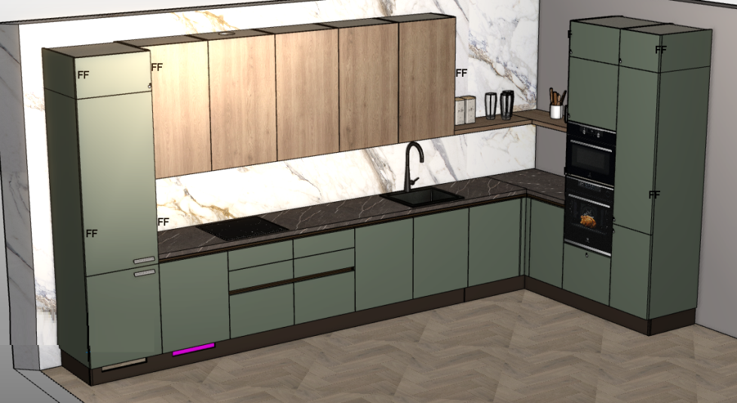

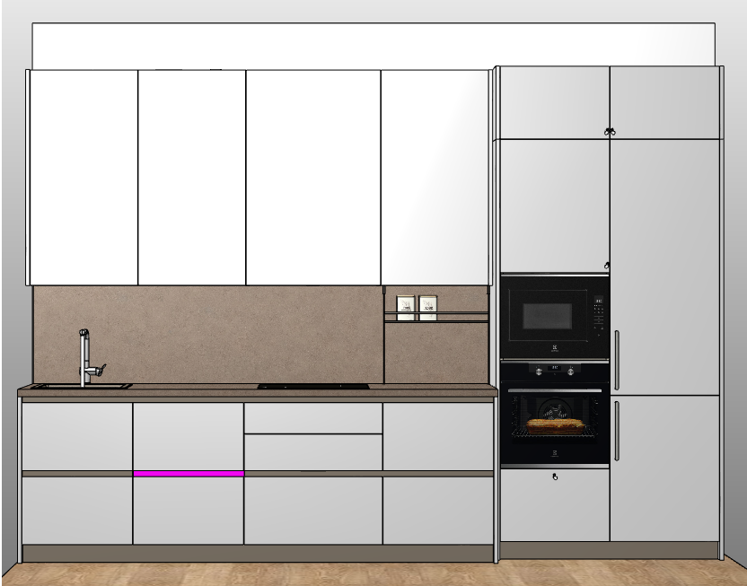
РЕАЛИЗОВАННЫЕ ПРОЕКТЫ
7. НАИЛЯ (КАЗАНЬ)
Фасад –декоративная облицовка Шалфей
Фасад –декоративная облицовка
Дуб Известковый
Цоколь– отделка Бронза
Модель кухни MOOD+LIBERAMENTE (ф-ка SCAVOLINI, Италия)
Дата проекта: Февраль 2025
Размер: 4835*2150 мм
Цена проекта (без стоимости столешницы и техники) : 1 342 000 руб
Цена погонного метра : 210 000 руб
8. НАТАЛЬЯ (МОСКВА)
Фасад – декоративная облицовка Туман
Цоколь– отделка Титан
Модель кухни MIRA+MUSA (ф-ка SCAVOLINI, Италия)
Дата проекта: Сентябрь 2025
Размер : 3 838 мм
Цена проекта (без стоимости столешницы и техники) : 1 189 600 руб
Цена погонного метра : 310 000 руб

Slide 5
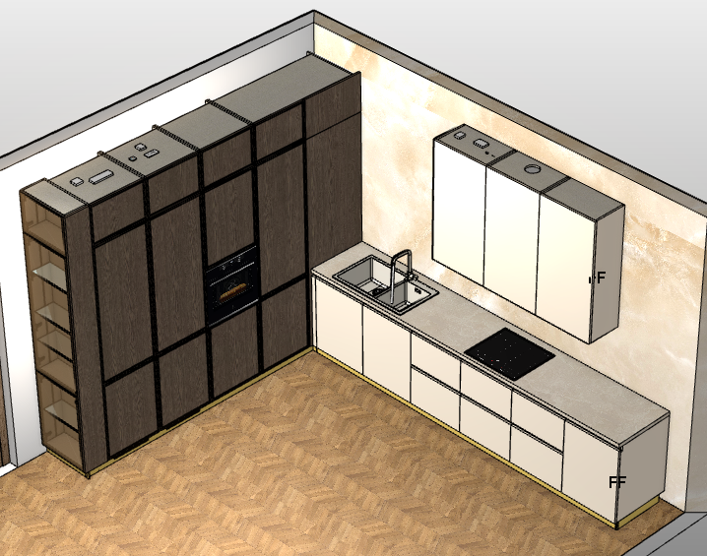


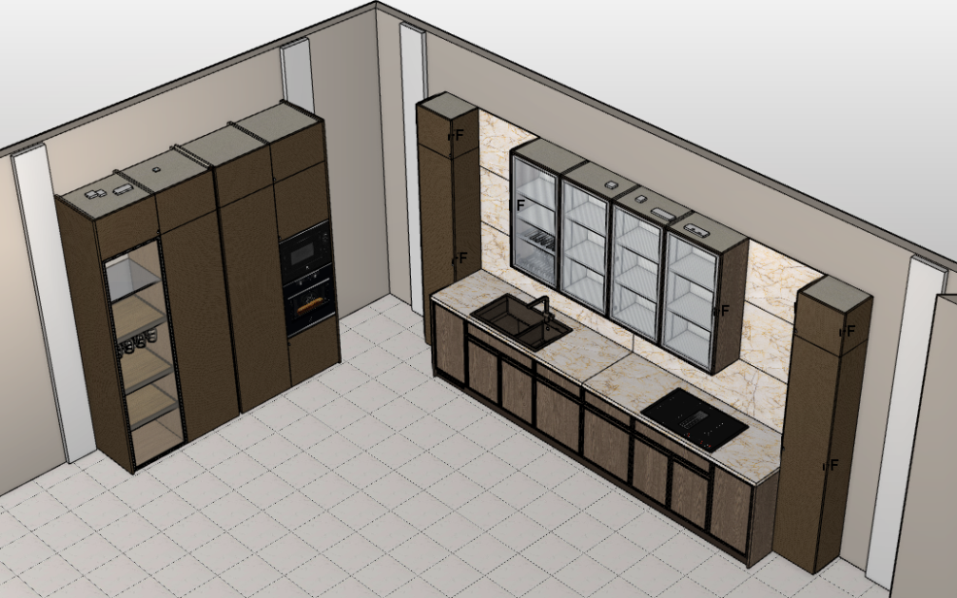


РЕАЛИЗОВАННЫЕ ПРОЕКТЫ
9. ЖАННА (КАЗАНЬ)
Фасад –шпон натуральный Ясень Пекан
Фасад – лак матовый
Кремовый Фарфор
Цоколь – отделка Латунь
Модель кухни POETICA (ф-ка SCAVOLINI, Италия)
Дата проекта: Декабрь 2025
Размер: 3320*4238 мм
Цена проекта (без стоимости столешницы и техники) : 2 464 000 руб
Цена погонного метра : 324 200 руб
10. МАРИНА (КАЗАНЬ)
Фасад –шпон натуральный Ясень Пекан
Фасад –декоративная облицовка
Перл Бронза
Фасад – матированное стекло в рамке натуральный шпон Ясень Пекан
Цоколь– отделка Бронза
Модель кухни POETICA (ф-ка SCAVOLINI, Италия)
Дата проекта: Декабрь 2025
Размер : 2475 * 4850 мм
Цена проекта
(без стоимости столешницы, стеновой панели и техники) : 2 720 100 руб
Цена погонного метра : 370 000 руб

Slide 6

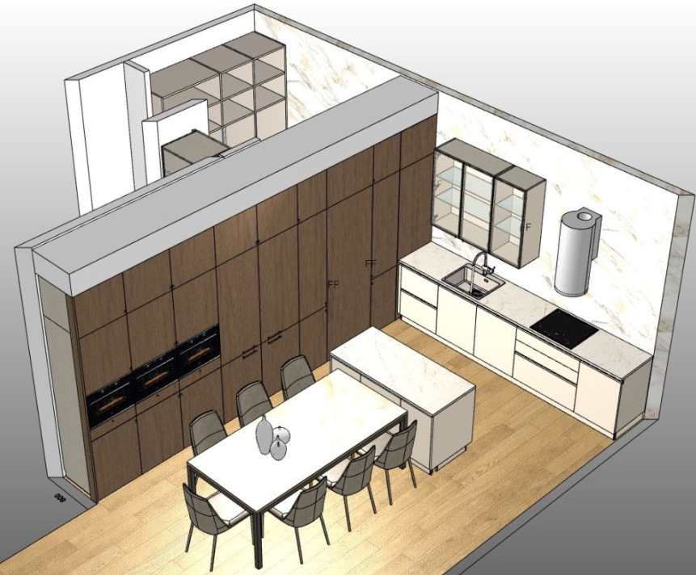


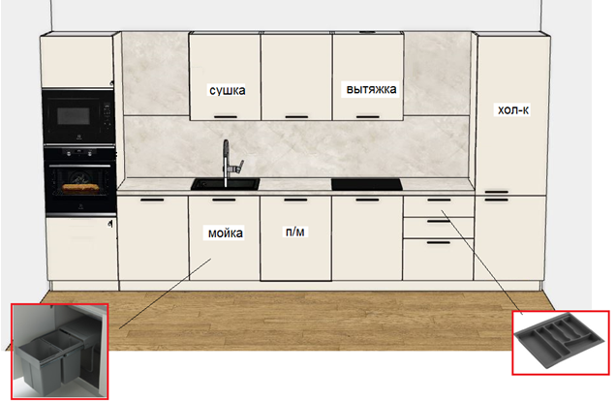
РЕАЛИЗОВАННЫЕ ПРОЕКТЫ
11. ГУЛЬНАРА (КАЗАНЬ)
Фасад – декоративная облицовка
Дуб LAND
Фасад – лак матовый
Кремовый Фарфор
Цоколь – лак матовый
Кремовый Фарфор
Стекло – бронзовое
Модель кухни POETICA (ф-ка SCAVOLINI, Италия)
Дата проекта: Февраль 2026
Размер: 5294*3300 мм + остров 1800*700мм
Цена проекта (без стоимости столешницы и техники) : 2 618 500 руб
Цена погонного метра : 252 000 руб
12. МАРИНА (КАЗАНЬ)
Фасад – декоративная облицовка Пенька
Цоколь– отделка Пенька
Модель кухни POETICA (ф-ка SCAVOLINI, Италия)
Дата проекта: Февраль 2026
Размер : 4200 мм
Цена проекта
(без стоимости столешницы, стеновой панели и техники) : 448 600 руб
Цена погонного метра : 106 800 руб

Slide 7

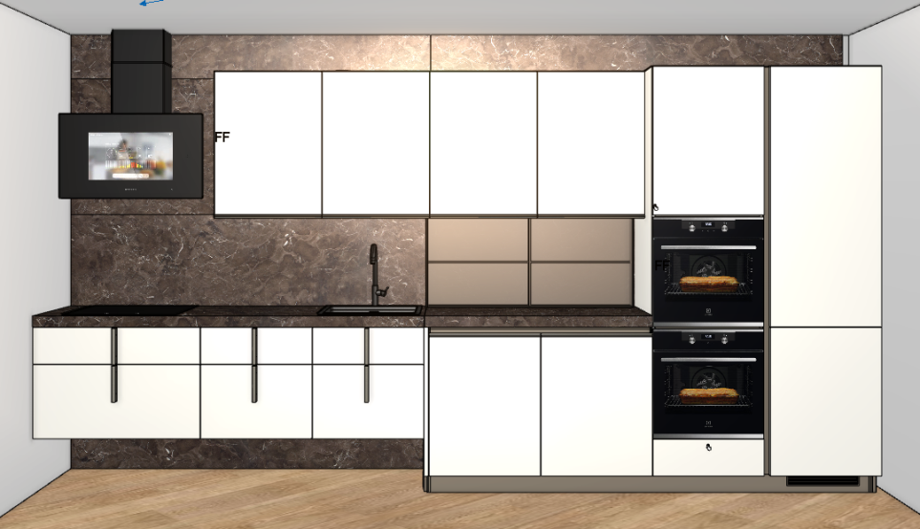

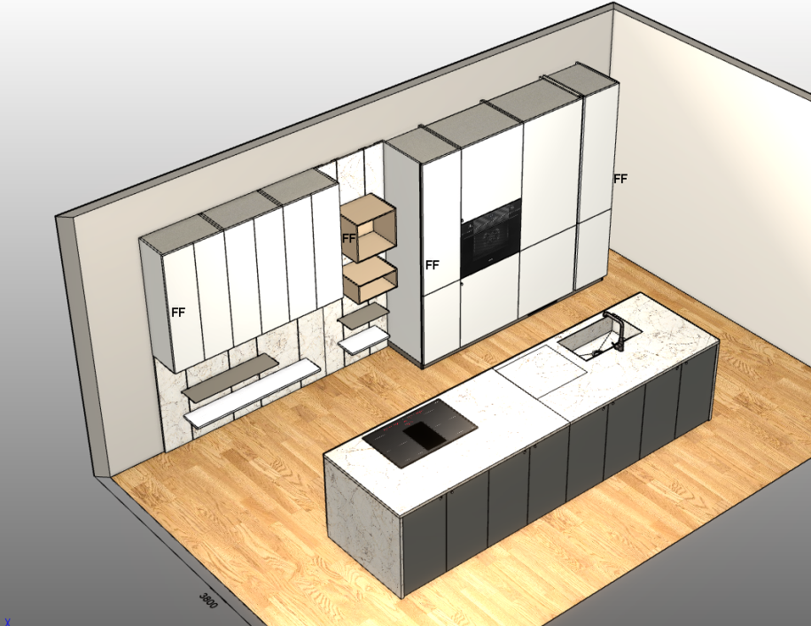

РЕАЛИЗОВАННЫЕ ПРОЕКТЫ
13. АЛЕНА (КАЗАНЬ)
Фасад – декоративная облицовка
Белоснежный
Цоколь – отделка Титан
Модель кухни STILO (inside+outside) (ф-ка SCAVOLINI, Италия)
Дата проекта: Апрель 2026
Размер: 4522 мм
Подвесная + напольная базы
Система активного кухонного фартука SETUP с раздвижными стеклянными дверками и подсветкой внутри
Цена проекта (без стоимости столешницы и техники) : 1 019 000руб
Цена погонного метра : 225 000руб
14. КРИСТИНА (КАЗАНЬ)
Фасад – декоративная облицовка Белоснежный
Фасад – сталь STOPSOL
Цоколь– отделка Титан
Модель кухни POETICA (ф-ка SCAVOLINI, Италия)
Дата проекта: Март 2026
Микро цоколь на острове
Колонны для техники шириной 750 мм
Стальные фасады с эффектом зеркала
Размер : 4230 мм (без учета настенных декоративных панелей) + остров 3660 мм*990 мм
Цена проекта
(без стоимости столешницы, стеновой панели, декора на стеновой панели и техники) : 1 420 000руб
Цена погонного метра : 180 000 руб

